Slide 1
Konkursas "Fizikos bandymai aplink mus 2016“ Šviesos lūžimas
Mažeikių Gabijos gimnazija
10 klasė
Rosita Reivytytė ir Ieva Vaitkevičiūtė
Fizikos mokytoja Genovaitė Meinorienė

Slide 2
Turinys
Šviesa
Šviesos lūžimas mūsų aplinkoje
Šviesos lūžimas atmosferoje
Sąvokos
Kaip vyksta šviesos lūžimas?
I Šviesos lūžimo dėsnis
II Šviesos lūžimo dėsnis
Lūžio rodiklio skaičiavimas
Apgręžiamumas
Šviesos lūžimas trisienėje prizmėje
Bandymai
Uždaviniai
Uždavinių sprendimai
Testas
Testo atsakymai
Šaltiniai

Slide 3
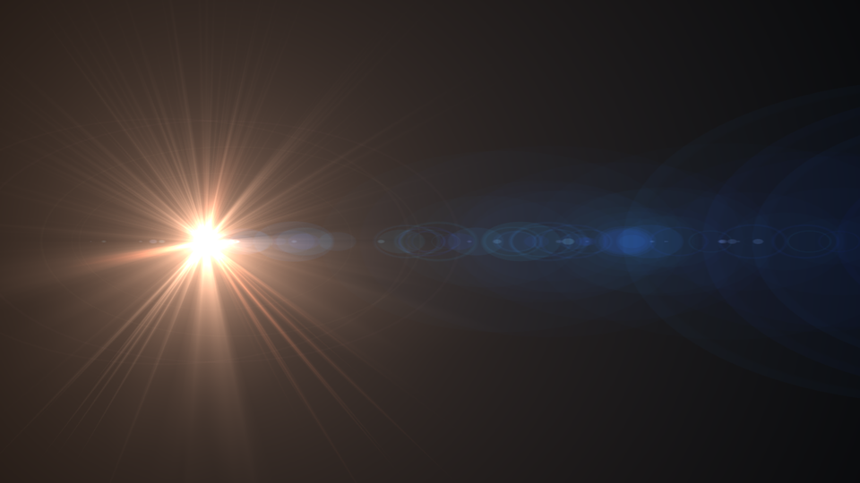
Šviesa
Šviesa yra elektromagnetinis spinduliavimas, kurio bangos ilgis yra matomas akimi arba, bendresne prasme, elektromagnetinis spinduliavimas nuo infraraudonųjų iki ultravioletinių spindulių.

Slide 4
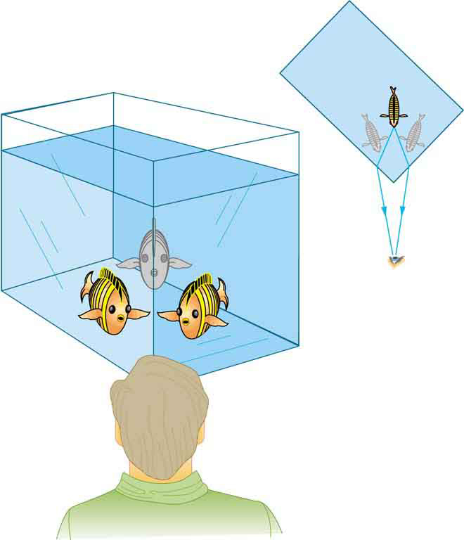
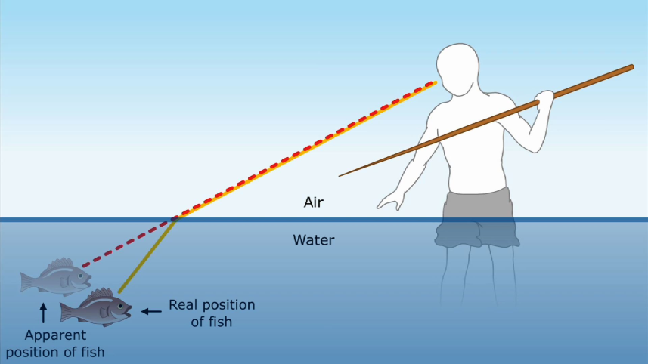
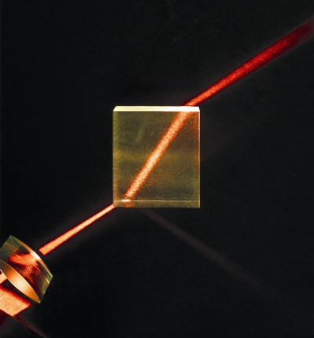
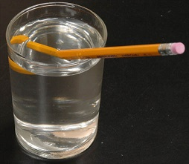
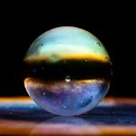
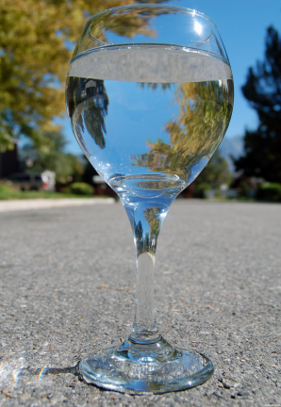
Šviesos lūžimas mūsų aplinkoje

Slide 5
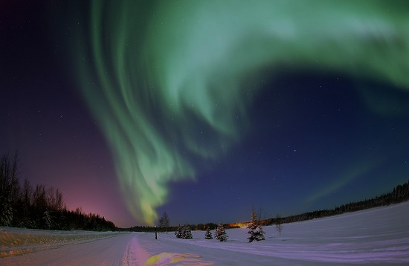
Šviesos lūžimas atmosferoje
Žemės atmosfera yra optiškai nevienalytė, todėl šviesa joje sklinda kreiva trajektorija.
Spindulių sklidimo krypties pakitimas dėl jų lūžimo atmosferoje vadinamas šviesos refrakcija.
Dėl astronominės refrakcijos Saulės arba Mėnulio spindulys prie pat horizonto yra suplotas.

Slide 6
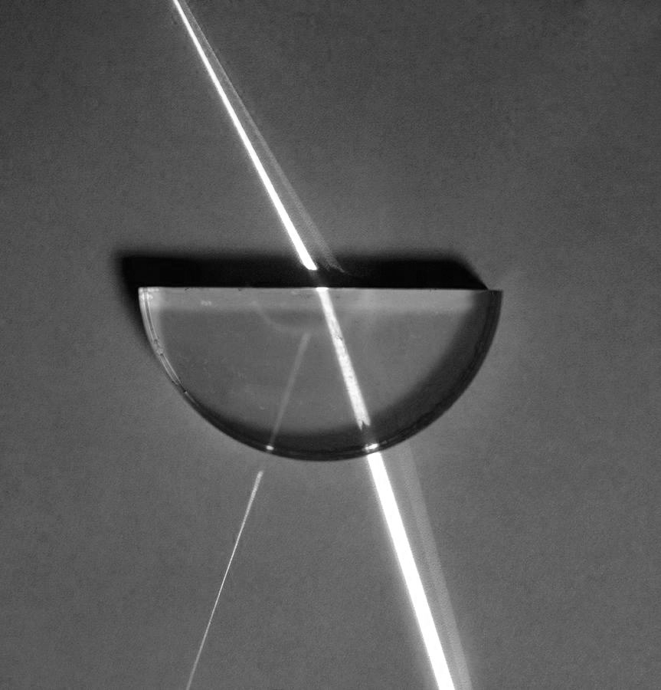
Sąvokos
Šviesos kritimo kampas – kampas, kurį sudaro kritęs spindulys su statmeniu aplinkų ribai, pakeltu iš lūžimo taško.
Šviesos lūžio kampas - kampas, kurį sudaro lūžęs spindulys ir statmuo aplinkų ribai, kertantis lūžimo tašką.
Santykinis lūžio rodiklis - antrosios terpės lūžio rodiklis pirmosios terpės atžvilgiu.
Lūžio rodiklis vakuumo atžvilgiu vadinamas absoliutiniu šios terpės lūžio rodikliu.

Slide 7
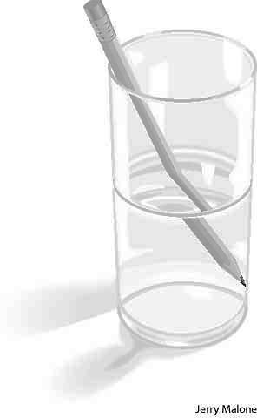
Kaip vyksta šviesos lūžimas?
Dviejų aplinkų riboje šviesa keičia sklidimo kryptį.
Dalis šviesos energijos grįžta atgal į pirmąją aplinką, t. y. šviesa atsispindi.
Jeigu antroji aplinka yra skaidri, dalis šviesos tam tikromis sąlygomis gali praeiti pro aplinkų ribą.

Slide 8
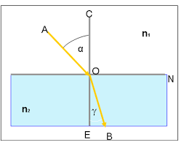
I Šviesos lūžimo dėsnis
Kritęs spindulys, lūžęs spindulys ir kritimo taške iškeltas statmuo terpių ribai yra vienoje plokštumoje.

Slide 9
II Šviesos lūžimo dėsnis
Kritimo kampo α sinuso ir lūžio kampo β sinuso santykis dviem terpėms yra pastovus dydis ir vadinamas lūžio rodikliu:
α - šviesos kritimo kampas
β - šviesos lūžio kampas
n - santykinis lūžio rodiklis

Slide 10
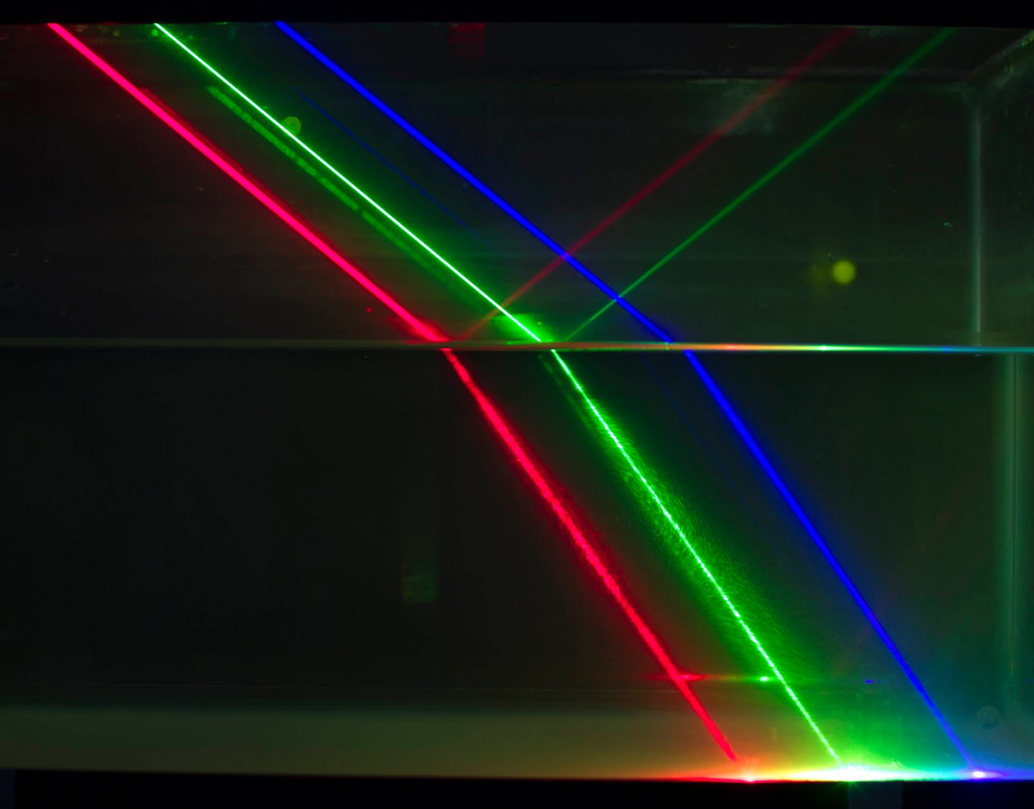
Lūžio rodiklio skaičiavimas
Lūžio rodiklis lygus šviesos greičių santykiui aplinkose, kurių riboje spindulys lūžta:
Absoliutinis lūžio rodiklis lygus šviesos greičio c vakuume ir šviesos greičio v terpėje santykiui:
Santykinis lūžio rodiklis gali būti išreiškiamas pirmosios ir antrosios terpių absoliutiniais lūžio rodikliais:

Slide 11
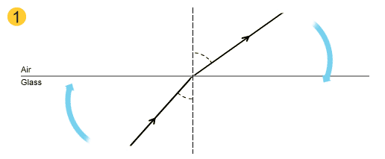
Apgręžiamumas
Šviesos spinduliui būdinga apgręžiamumo savybė.
Jeigu šviesos spindulys sklistų atvirkščia kryptimi, tai lūžęs spindulys taptų krintančiuoju, o krintantysis – lūžusiuoju.

Slide 12
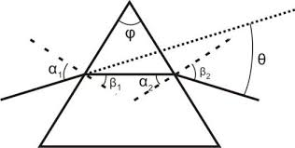
Šviesos lūžimas trisienėje prizmėje
Šviesos spinduliai prizmėje lūžta du kartus: įeidami į prizmę ir išeidami iš jos.
Kampas φ vadinamas prizmės laužiamuoju kampu.
Šviesos spindulys, pereidamas prizmę, nukrypsta jos pagrindo link. Šį nuokrypį apibūdina spindulio nuokrypio kampas σ.

Slide 13
Bandymai

Slide 14
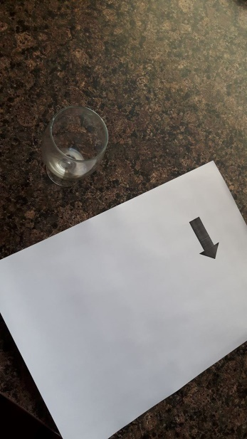
Pirmasis bandymas
Spustelkite ant vidurinės nuotraukos, kad matytumėte bandymą.
Į taurę pilamas vanduo, matosi, kaip rodyklės kryptis pasikeičia.

Slide 15
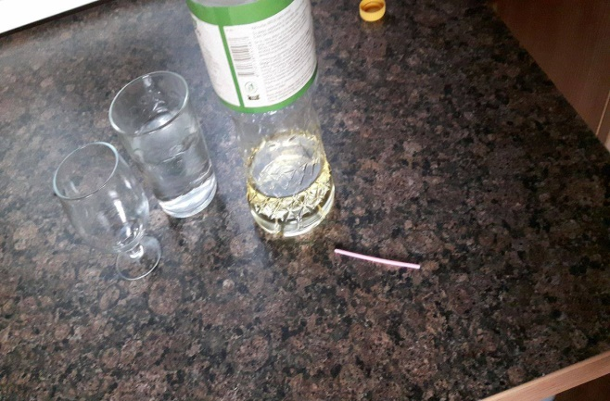
Antrasis bandymas
Spustelkite ant vidurinės nuotraukos, kad matytumėte bandymą.
Į taurę įpilamas vanduo, paskui ant viršaus pilamas aliejus. Įdėję pagaliuką į taurę, matome vaizdą, pavaizduotą 3 pav.

Slide 16
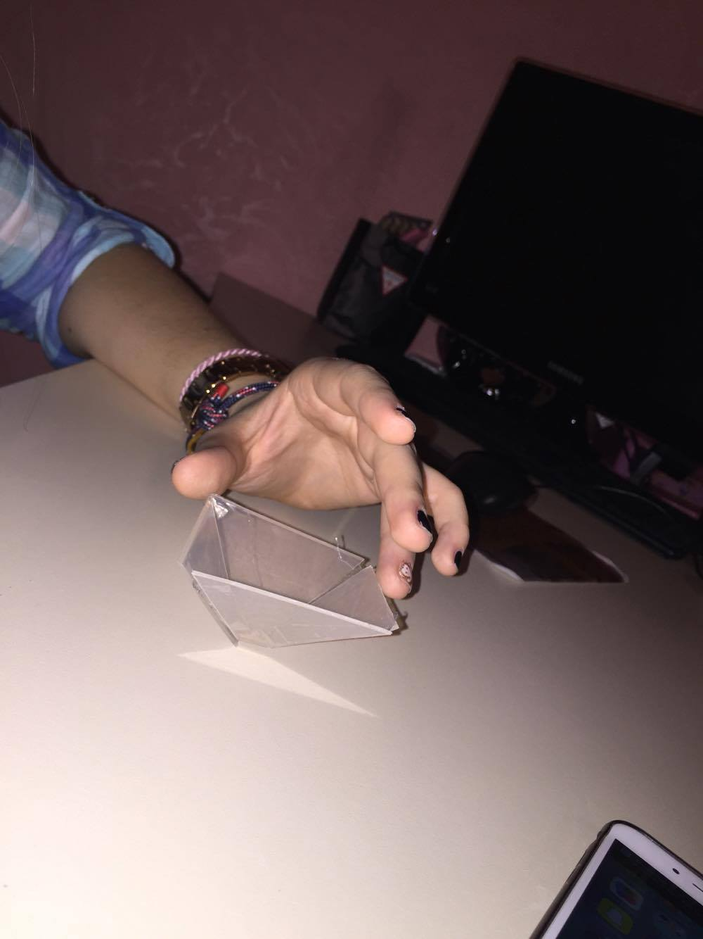
Trečiasis bandymas (holograma)
Spustelkite ant vidurinės nuotraukos, kad matytumėte bandymą.
Iš plastmasės iškerpamas ir suklijuojamas darinys, pavaizduotas nuotraukose. Darinys padedamas ant telefono ir matomas 3D vaizdas, rodomas telefono ekrane.

Slide 17
Uždaviniai
1. Į vandens paviršių šviesos spinduliai krinta 30° kampu. Kokiu kampu jie lūžta? Sprendimas
2. Kai šviesa krinta į ledo paviršių 61° kampu, lūžio kampas lygus 42°. Apskaičiuokite ledo lūžio rodiklį. Sprendimas
3.Žinodami šviesos sklidimo greitį vakuume, apskaičiuokite jos greitį vandenyje.
Sprendimas

Slide 18
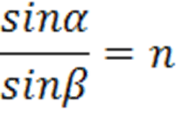
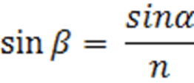
Pirmojo uždavinio sprendimas
R D Sprendimas:
β α = 30°
n = 1,33 Taikome II šviesos lūžimo dėsnį:
;
; sin β ≈ 0,38; β ≈ 22,3°.
Atsakymas.: β ≈ 22,3°

Slide 19
Antrojo uždavinio sprendimas
R D Sprendimas:
n α = 61° Taikome II šviesos lūžimo dėsnį:
β = 42°
;
n ≈ 1,3.
Atsakymas.: n ≈ 1,3

Slide 20
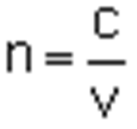
Trečiojo uždavinio sprendimas
R D Sprendimas:
v c = 3 ∙ 10⁸ m/s Taikome absolutinio lūžio rodiklio
n = 1,33 savybę: ;
c ;
v = ; v ≈ 2,3 ∙ 10⁸m/s.
n
Atsakymas.: v ≈ 2,3 ∙ 108m/s

Slide 21
Testas Atsakymams skirta 20 sekundžių

Slide 22
Pirmas klausimas
Kas yra šviesos kritimo kampas?
Kampas, kurį sudaro kritęs spindulys su statmeniu aplinkų ribai, pakeltu iš lūžimo taško.
Kampas tarp spindulio ir horizonto.
Kampas tarp horizonto ir lūžio kampo.
Atsakymas

Slide 23
Antras klausimas
Kas yra šviesa?
Šviesos šaltinis.
Saulė.
Elektromagnetinis spinduliavimas nuo infraraudonųjų iki ultravioletinių spindulių.
Atsakymas

Slide 24
Trečias klausimas
Kaip šviesa sklinda Žemės atmosferoje?
Tiesiai.
Kreiva trajektorija.
Visomis kryptimis.
Atsakymas

Slide 25
Ketvirtas klausimas
Kas yra santykinis lūžio rodiklis?
Pirmosios terpės lūžio rodiklis antrosios atžvilgiu.
Antrosios terpės lūžio rodiklis pirmosios terpės atžvilgiu.
Absoliutinis lūžio rodiklis.
Atsakymas

Slide 26
Penktas klausimas
Ką daro šviesa dviejų aplinkų riboje?
Keičia sklidimo kryptį.
Nebesklinda.
Keičia spalvą.
Atsakymas

Slide 27
Šeštas klausimas
Ar šviesa pereidama iš venos aplinkos į kitą tik lūžta?
Taip.
Didžioji dalis lūžta, o likusioji atsispindi.
Atsakymas

Slide 28
Septintas klausimas
Koks yra antrasis šviesos lūžio dėsnis?
Kritę spinduliai ir atsispindėję spinduliai yra vienoje plokštumoje.
Kritę spindulys yra trumpesnis už lūžusį.
Kritimo kampo α sinuso ir lūžio kampo β sinuso santykis dviem terpėms yra pastovus dydis ir vadinamas lūžio rodikliu.
Atsakymas

Slide 29
Aštuntas klausimas
Kam lygus santykinis lūžio rodiklis?
Šviesos greičių santykiui aplinkose, kurių riboje spindulys lūžta.
Šviesos greičio c vakuume ir šviesos greičio v terpėje santykiui.
Abu atsakymai teisingi.
Atsakymas

Slide 30
Devintas klausimas
Kokia yra šviesos spindulio apgręžiamumos savybė?
Spindulį galima apsukti.
Jeigu šviesos spindulys sklistų atvirkščia kryptimi, tai lūžęs spindulys taptų krintančiuoju, o krintantysis – lūžusiuoju.
Tokios savybės nėra.
Atsakymas

Slide 31
Dešimtas klausimas
Kiek kartų spindulys lūžta trikampėje stiklinėje prizmėje?
Vieną.
Du.
Tris.
Atsakymas

Slide 32
Testo atsakymai
1. 1.
2. 3.
3. 2.
4. 2.
5. 1.
6. 2.
7. 3.
8. 1.
9. 2.
10. 2.

Slide 33
Šaltiniai
http://ik.su.lt/~mariusbm/optika/teorija/pagrindiniai_desniai.htm
http://www.fizika.lm.lt/content/view/774/69/
http://fotonas.su.lt/
V. Valentinavičius „Fizika 10“
http://science.sbcc.edu/~physics/flash/optics/Refraction3.html
http://www.cabrillo.edu/~jmccullough/Applets/Flash/Optics/Refraction.swf
http://mokslasplius.lt/naujienos/2011/08/28/kreipiant-%C5%A1vies%C4%85-neteisinga-kryptimi

